Slide 1
¿Cómo se mueven el Sol y la Tierra para que ocurran los ciclos y simetrías que observamos?
La invención de un modelo Sol-Tierra I (hasta explicación equinoccios)

Slide 2
GRÁFICO DE LA ESTRUCTURA PROBLEMATIZADA DEL TEMA
“¿CÓMO SE MUEVEN EL SOL Y LA TIERRA?”
¿Qué interés puede tener para la Humanidad la observación del movimiento del Sol?
INTRODUCCIÓN Y PLANTEAMIENTO DEL PROBLEMA
¿En qué cambia el movimiento del Sol?
¿Hay regularidades, ciclos perfectos,
en los cambios o son erráticos?
¿Cómo explicar que existan ciclos?
¿Cómo se mueven el Sol y la Tierra para que ocurran los ciclos encontrados?
ÍNDICE COMO POSIBLE ESTRATEGIA
Medir los cambios en el movimiento del Sol durante muchos días seguidos y analizar si existen regularidades
Inventar modelos y ponerlos a prueba
(1) Situarnos y orientarnos en la Tierra esférica (pasar de la visión local a la extraterrestre). ¿Dónde estoy yo?
(2) Probad con el día más sencillo (equinoccios)
(3) Probad solsticios
(4) Realizad predicciones sobre cualquier lugar del planeta y comprobadlas.
¿La elección del modelo fue una cuestión meramente científica? (CTS)
DESARROLLO DE LA ESTRATEGIA
Duración del día
Acimut orto/ocaso
Elevación máxima
(1)
(2)
(3)
(4)
RECAPITULACIÓN/ ANÁLISIS DE RESULTADOS
¿Qué nos habíamos planteado?
¿Qué hemos hecho para avanzar?
¿Cuánto hemos avanzado?
PROBLEMAS ABIERTOS

Slide 3
Existen ciclos y simetrías en el movimiento observable del Sol, pero ¿por qué ocurre así?
Explicaciones mitológicas
Explicaciones científicas: modelos sometidos a prueba.
  Explicación de lo conocido (Alicante)
  Predicciones contrastables (otros lugares)

Slide 4
Posible estrategia (índice) para la construcción de nuestro modelo
¿Dónde está Alicante en la Tierra?
  ¿Cómo están la Tierra y el Sol en el día en que todo ocurre del modo más sencillo?
  ¿Cómo colocar un observador en Alicante ese día en la esfera terrestre?
¿Cómo se deben mover para que sea el día de equinoccio? ¿podemos realizar predicciones sobre qué sucederá en otras localidades el día de equinoccio?
La Tierra y el Sol en los solsticios. Predicciones.
Invención de un modelo Sol-Tierra.

Slide 5
A1. Un día de equinoccio, la duración del día y la noche es la misma (12 h) en todas las localidades del planeta. ¿Cómo deberían estar el Sol y la Tierra para que se produzca este fenómeno?

Slide 6
EQUINOCCIO
Vista lateral del planeta
S
O
L
En los días de equinoccio la disposición debe ser así, ¿Pero hacia dónde apunta el eje de giro?; ¿En qué sentido gira?

Slide 7
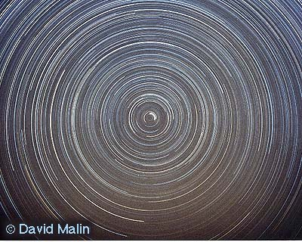
¿ Qué gira, la Tierra o las estrellas?

Slide 8
EQUINOCCIO
Vista lateral del planeta
¿Pero hacia dónde apunta el eje de giro?
¿En qué sentido gira?

Slide 9
Vista lateral
Vista superior

Slide 10
A3. Coloca un “observador” el día de equinoccio, con todo lo necesario para seguir el movimiento del Sol (vertical; plano del horizonte con puntos cardinales), primero en la esfera de corcho; después utilizando las vistas lateral y superior

Slide 11
EQUINOCCIO
Vista lateral del planeta
Plano horizontal
Cénit
N
Vertical
S
Cuando la luz del Sol, la vertical (gnomon) del lugar y el eje están en el mismo plano, se produce la sombra más corta (será el momento de la culminación, la sombra indicará el N/S)

Slide 12
EQUINOCCIO
Vista superior del planeta
E
O
E
S
N
O
E
E
N S
PN
O
O
N
S
O
E
O
E
¿En qué sentido gira la Tierra para que veamos el Sol salir por el Este y ponerse por el Oeste?

Slide 13
Vista lateral
Vista superior
PN

Slide 14
A.4 Sabemos que en Alicante la culminación del Sol el día de equinoccio es de 52º. Utiliza la vista lateral y coloca dos puntos que vean la culminación mucho mayor y mucho menor que en Alicante
¿Dónde estaría exactamente Alicante?
(introducción del concepto de ……. )

Slide 15
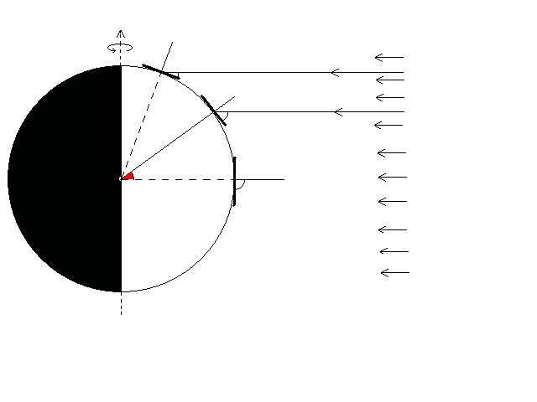
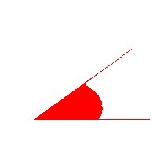
Colocación de un observador en la Tierra
Sabemos que el día de equinoccio la culminación en Alicante es 52º, ¿dónde estará Alicante?
38º
52º
38º
Invención del concepto de latitud

Slide 16
Invención del concepto de latitud
Como vemos, si queremos colocar un observador que mide un valor determinado para la culminación del Sol en el día de equinoccio, es más cómodo utilizar el ángulo complementario de la culminación
¿Qué significa que la latitud de un lugar es 40º N? ¿y 20º S?
  Que en ese lugar, en los días de equinoccio, la culminación del Sol será de 50º (70º) y su trayectoria será de izquierda a derecha – se producirá sobre el sur- (de derecha a izquierda, -se producirá sobre el norte), si miramos hacia el mediodía

Slide 17
En uno de los días de equinoccio la culminación del Sol es:
-En Alicante, 52º ; -En Y, 30º ; -En Z, 0º ; -En X, 90º
a) ¿En cuál de esos lugares están las siguientes personas que están señalando al Sol en el mediodía?
Colócalos en la esfera terrestre,
en vista lateral y en vista superior:
¿Dónde estarán cuando no sea equinoccio?

Slide 18
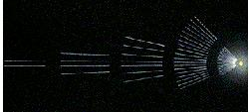
Debido a la escala del sistema Sol-Tierra la luz emitida por un punto del Sol llega en haces paralelos (prácticamente)

Slide 19
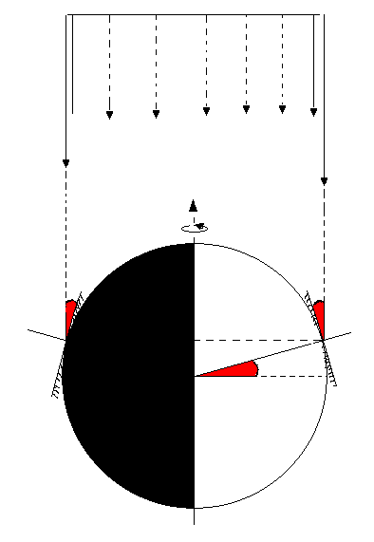
ESTRELLA POLAR
La elevación angular de la E. Polar coincide con la latitud

Slide 20
A.5 y A.6
EQUINOCCIO
Vista superior del planeta
E
O
E
S
N
O
E
E
PN
N S
O
O
N
S
O
E
O
E

Slide 21
No obstante, no basta con la culminación en los equinoccios para saber dónde estamos en la Tierra: hay muchos puntos que verán el Sol exactamente igual en ese día. Todos esos puntos forman un “paralelo”.
Y sí … efectivamente: se diferenciarán en la hora en que ocurre el mediodía. De manera que si en un punto del planeta sabemos lo que mide la culminación en un equinoccio y la hora en que sucede (marcada por un reloj universal), su posición quedará determinada.

Slide 22
Vista lateral
A.7
A
B
Todos los puntos de un mismo paralelo tienen igual latitud: la culminación tendrá el mismo valor.
¿Pero en qué se diferenciarán A y B?
Vista superior
A
B
PN

Slide 23
Todos los puntos que ven la culminación al mismo tiempo forman un meridiano (la sombra del gnomon cae sobre la línea meridiana al mismo tiempo)
Si se toma como referencia el observatorio de Greenwich:
  Todos los puntos que estén al Este de Greenwich verán el mediodía antes que en Greenwich (longitud E)
  Todos los puntos que estén al Oeste de Greenwich verán el mediodía después que en Greenwich (longitud O)
La Tierra gira 360º en 24 h (15º/h). Un lugar en que el mediodía se vea 3 h antes que en Greenwich, se encontrará 45º al Este de Greenwich
PN
90º W
W
E
45º E
0º
Meridiano de Greenwich

Slide 24
¿Cuál es la longitud del punto amarillo? ¿Qué significa eso en términos observables?
E
N
S
PN
N
O
O
E
S

Slide 25
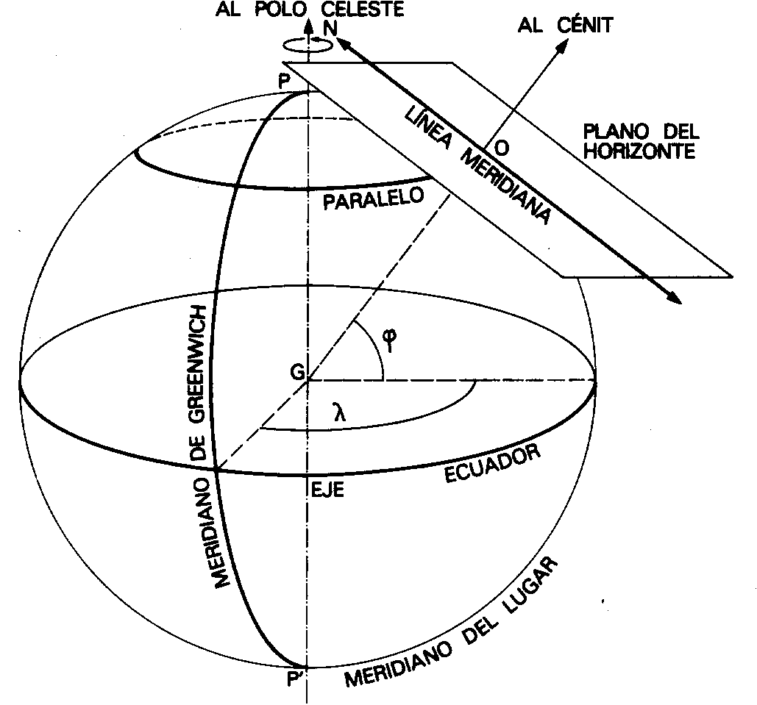
A.8 Explica qué significan y cómo se determinarían experimental-mente los conceptos que están en el dibujo

Slide 26
A.8 Bis.- ¿Qué significa en términos observables que las coordenadas geográficas (latitud y longitud) de un punto de la Tierra son 50º N y 30º E?
Que la culminación del Sol el día de equinoccio será de 40º, sobre el Sur, y que ocurre 2 horas antes que en el meridiano de Greenwich

Slide 27
En las representaciones de la esfera terrestre se dibujan los paralelos y los meridianos de 15 en 15º (como en el dibujo siguiente).
Coloca los observadores que han tomado las siguientes medidas … (ejercicios)

Slide 28
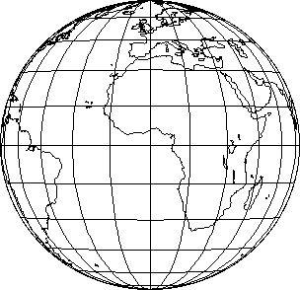
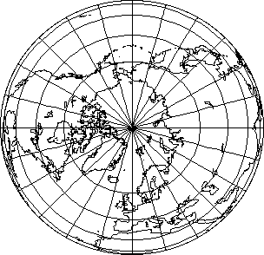
Vista lateral y superior de la Tierra

Slide 29
Colocad en la esfera de corcho un observador (vertical, plano del horizonte, puntos cardinales) que, en el día de equinoccio, está viendo el Sol como se indica en los dibujos siguientes:
Culminación 35º
O
N
E
S SO O NO N NE E SE
Culminación 68º
E
O
S

Slide 30
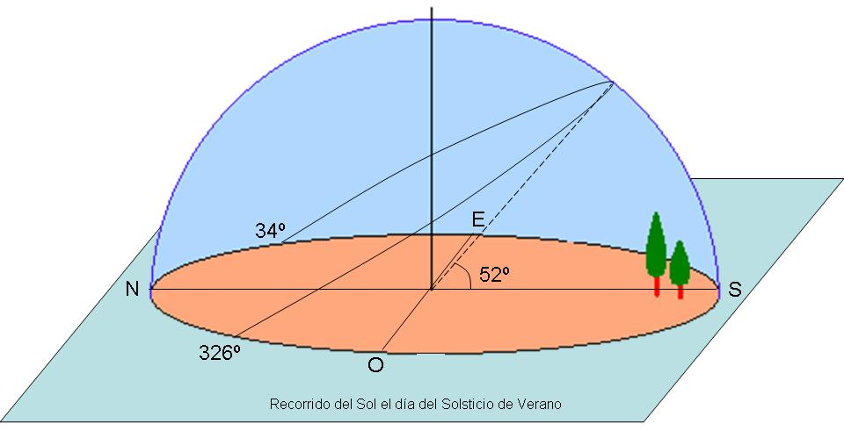
En una ciudad desconocida, la trayectoria del Sol, en el día de SV es la siguiente. El mediodía ocurre 54 minutos antes que en Greenwich. Colocadla en la esfera terrestre.

Slide 31
¿Por qué, en un mismo día, hay distintas temperaturas en lugares de distinta latitud?

Slide 32
EQUINOCCIO
Vista lateral del planeta
Plano horizontal
Cénit
N
Vertical
S
Cuando la luz del Sol, la vertical (nomon) del lugar y el eje están en el mismo plano, se produce la sombra más corta (será el momento de la culminación, la sombra indicará el N/S)

Slide 33
EQUINOCCIO
Vista lateral del planeta
Plano horizontal
Cénit
N
Vertical
S
Cuando la luz del Sol, la vertical (nomon) del lugar y el eje están en el mismo plano, se produce la sombra más corta (será el momento de la culminación, la sombra indicará el N/S)

Slide 34

A menor altura del Sol la energía se reparte en una mayor área
52⁰
30⁰
N
S
N
S
Suelo, a mediodía de un equinoccio, a 38º N
Suelo, a mediodía de un equinoccio, a 60º N

Slide 35
Suposiciones del modelo que explica los equinoccios
La Tierra es esférica
La Tierra gira alrededor de su eje, dirigido hacia la Estrella Polar, en 24 horas, con velocidad constante
La distancia Tierra-Sol es muy grande, comparada con el tamaño de la Tierra.
En un día de equinoccio la luz del Sol llega perpendicular al eje del mundo (el plano que contiene al Terminador, contiene también al eje de la Tierra)

Slide 36
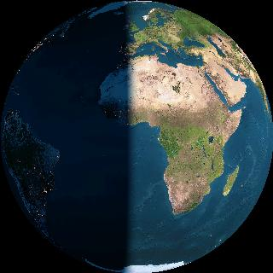
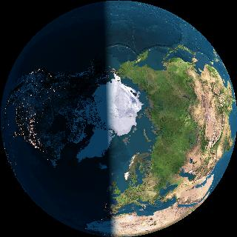
La Tierra en vista lateral en un día de equinoccio
La Tierra en vista
superior en un día de equinoccio

Slide 37
¿Cómo están el Sol y la Tierra en los solsticios?
A.11
En todos los puntos de la Tierra, la culminación aumenta o disminuye en 23º (aprox.) cuando se pasa de un día de equinoccio a uno de los solsticios.
  Partiendo de la vista lateral en el equinoccio, pensad cómo deberían moverse el Sol y/o la Tierra para que ocurra esto

Slide 38
E. Polar
E. Polar
¿Cuál de las dos es la válida? ¿Cómo lo podemos saber?

Slide 39
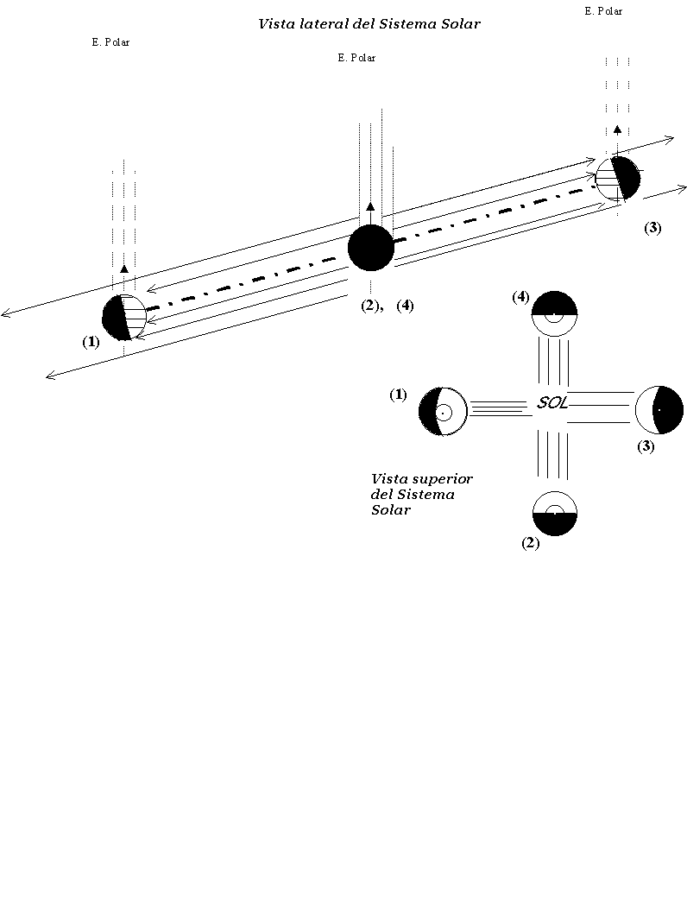

Slide 41
N
ALC
A.12
S
38º
S
N
N
S
N
S

Slide 42
N
ALC
S
A.13
38º
S
N
N
S
N
S

Slide 43
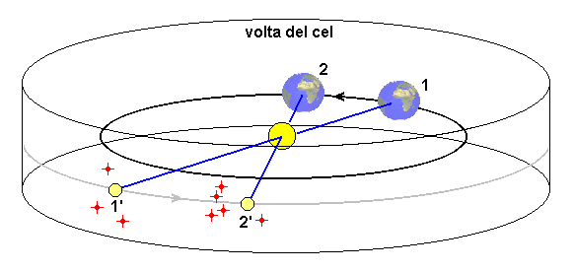
Las constelaciones el Zodíaco se encuentran en la línea Sol-Tierra

Slide 44
Puesta a prueba del modelo mediante predicciones: Si el modelo fuera así, entonces ….
El día … (fecha) | En .. (lugar/ latitud) | Ocurrirá … (Predicción)

Slide 45
Solsticio de verano
Vista lateral del planeta
Trópico de Cáncer
23º

Slide 46
Solsticio de verano
Vista lateral del planeta
Círculo Polar Ártico
67º N
67º S
Círculo Polar Antártico

Slide 47
Solsticio de verano
Vista superior del planeta

Slide 48
Puesta a prueba del modelo mediante predicciones: Si el modelo fuera así, entonces ….
El día … (fecha) | En .. (lugar/ latitud) | Ocurrirá … (Predicción)
SV en H. Norte | 67ºN 23ºN
SI en H. Norte | 67º N 23º N
SV en H. Sur | 67º S 23º S

Slide 49
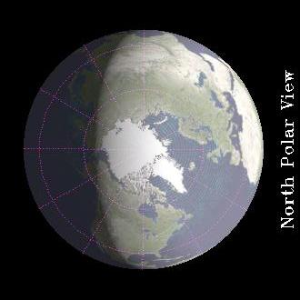
Vista superior: 21 de junio

Slide 50
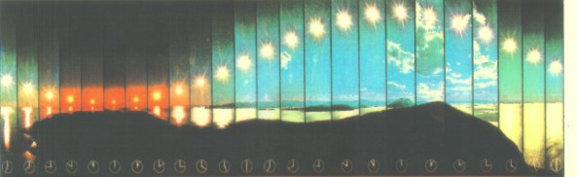
La trayectoria del Sol desde otros lugares de la Tierra: Sol de medianoche

Slide 51
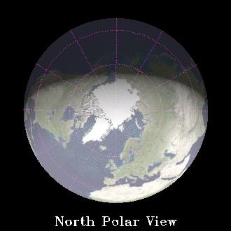
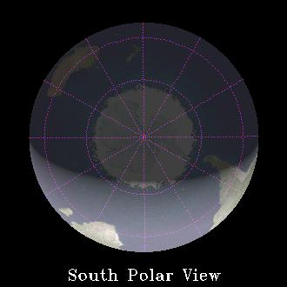
Vista superior desde satélite Terra (datos procesados para eliminar atmósfera) 21 de junio

Slide 52
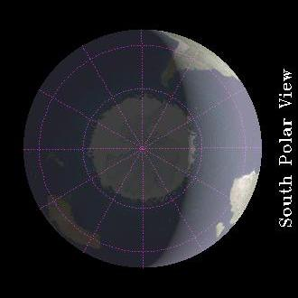
Vista inferior: 21 de junio, sobre el Polo Sur

Slide 53
Solsticio de invierno
Vista lateral del planeta
Círculo Polar Ártico
67º N
23º
67º S
23º
Círculo Polar Antártico

Slide 54
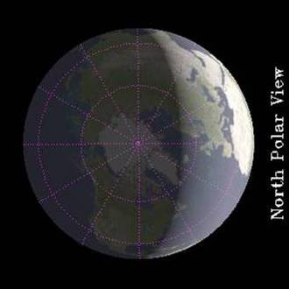
Vista superior: 21 de diciembre

Slide 55
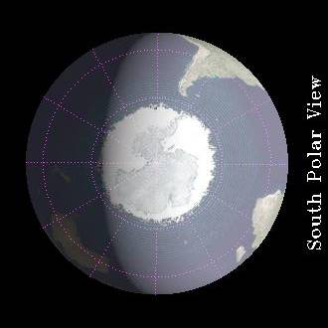
Vista inferior: 21 de diciembre

Slide 56
Solsticio de invierno
Vista lateral del planeta
23º S
23º
Trópico de Capricornio
67º

Slide 57
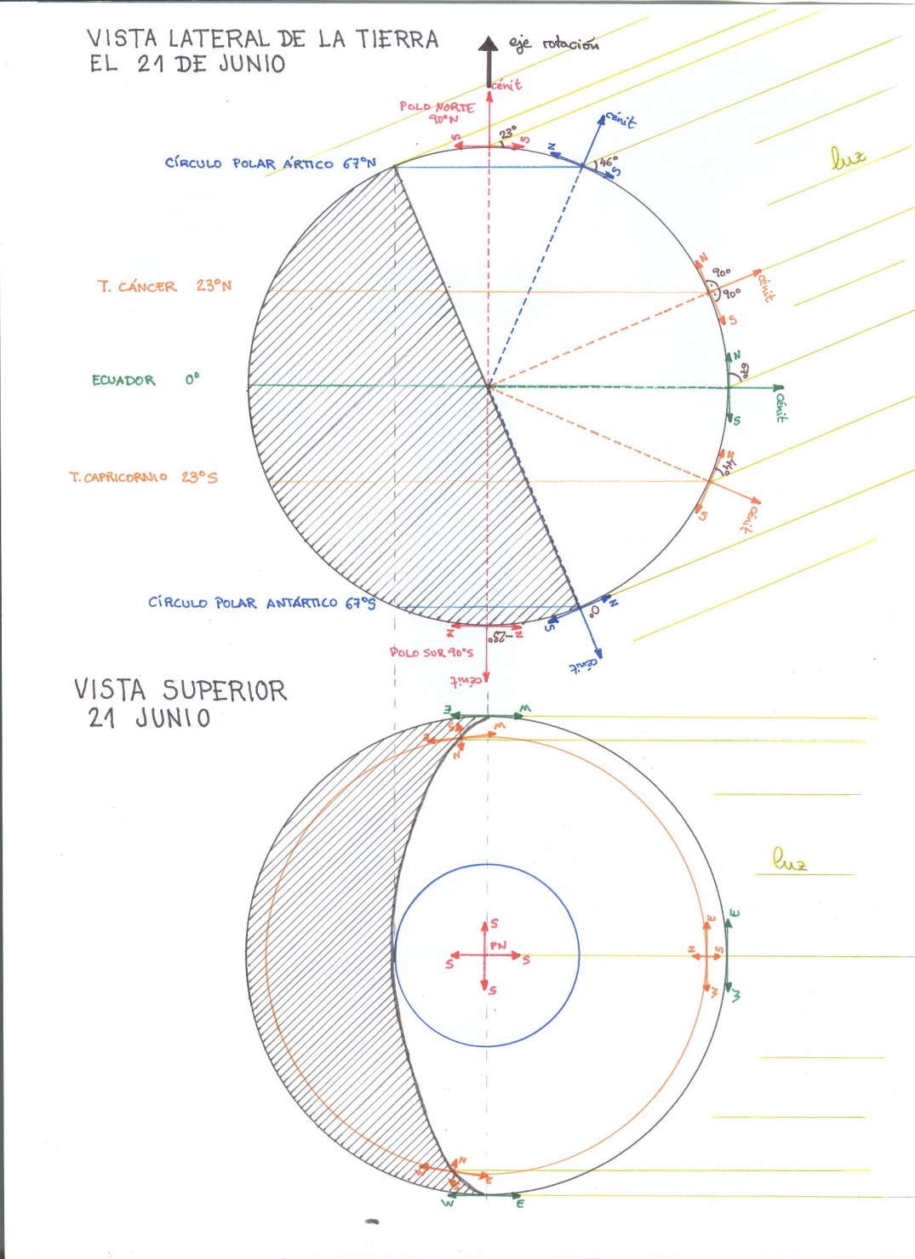

Slide 58
